Slide 1
N! NEXUS HARDWARE
APRESENTAÇÃO
NEXUS
N!
HARDWARE
Loja virtual com PHP, PostgreSQL e integração MCP
Demonstração acadêmica • Componentes para computadores
FRONTEND → API PHP → POSTGRESQL ← MCP ← CLIENTE DE IA
PROJETO ACADÊMICO • LOJA DEMONSTRATIVA
01

Slide 2
N! NEXUS HARDWARE
OBJETIVO
O que o projeto demonstra
O catálogo pode ser consultado tanto pelo site quanto por uma ferramenta de IA conectada.
01 Loja de hardware
02 Integração PHP
03 Encontrabilidade
Página inicial, catálogo, filtros, detalhes dos produtos e carrinho de compras simulado.
API REST retorna JSON e aplica as regras de pedido e controle de estoque.
MCP disponibiliza buscas, filtros de preço e consultas de estoque para clientes de IA.
PROJETO ACADÊMICO • LOJA DEMONSTRATIVA
02

Slide 3
N! NEXUS HARDWARE
ARQUITETURA
Como os componentes se comunicam
A API é uma fonte única de produtos, preços e disponibilidade.
Cliente de IA configurado
⇣
Site HTML/CSS/JS
Servidor MCP (Python)
Navegador do cliente
Ferramentas de consulta
↘
↙
API REST em PHP
Produtos, estoque, pedidos
↓
PostgreSQL 18
Dados persistentes
PROJETO ACADÊMICO • LOJA DEMONSTRATIVA
03

Slide 4
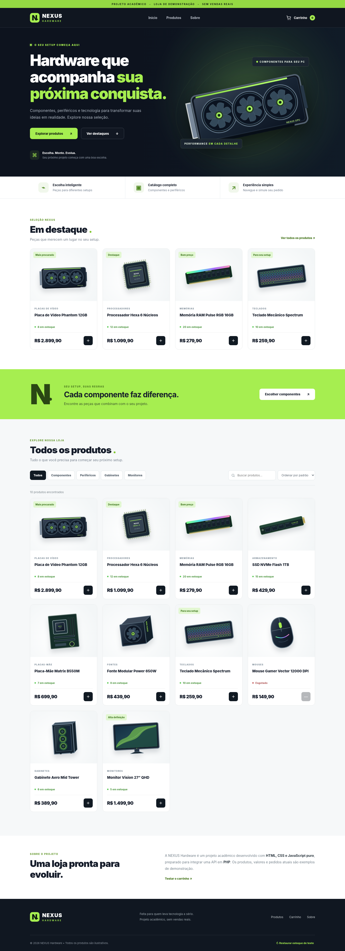
N! NEXUS HARDWARE
FRONTEND
Frontend: loja virtual
Criado com HTML, CSS e JavaScript puro, sem framework.
FUNCIONALIDADES
• Catálogo
• Pesquisa
• Categorias
• Detalhes
• Carrinho
• Pedido simulado
PROJETO ACADÊMICO • LOJA DEMONSTRATIVA
04

Slide 5
N! NEXUS HARDWARE
BACKEND E BANCO
PHP + PostgreSQL
As regras de negócio não ficam somente no JavaScript.
API PHP — exemplos
PostgreSQL — tabelas
GET /api/produtos.php
GET /api/produto.php?id=1
GET /api/frete.php
POST /api/finalizar_pedido.php
produtos — nome, preço, categoria, estoque
pedidos — cliente e total da compra
pedido_itens — itens e quantidades
Quando um pedido é confirmado, o PHP verifica o estoque e registra a baixa na mesma transação.
PROJETO ACADÊMICO • LOJA DEMONSTRATIVA
05

Slide 6
N! NEXUS HARDWARE
MCP
IA: ferramentas MCP
Uma IA conectada pode fazer consultas padronizadas ao catálogo atualizado.
Ferramentas expostas
Exemplos de perguntas
listar_produtos
buscar_produtos(nome)
filtrar_preco(preco_maximo)
detalhes_produto(produto_id)
verificar_estoque(produto_id)
listar_categorias
"Você tem SSD?"
"Quais itens custam até R$ 400?"
"A placa de vídeo ainda tem estoque?"
O MCP consulta a API PHP; não altera o estoque.
PROJETO ACADÊMICO • LOJA DEMONSTRATIVA
06

Slide 7
N! NEXUS HARDWARE
SEO E GEO
MCP não é a mesma coisa que SEO
O projeto apresenta dois caminhos de encontrabilidade diferentes.
MCP — consulta conectada
SEO / GEO — busca pública
Permite que um cliente de IA previamente configurado execute funções sobre os dados da loja.
Páginas PHP com HTML legível, metadados, Schema.org, sitemap e robots.txt.
Como os produtos são fictícios, a indexação pública fica desativada por padrão.
PROJETO ACADÊMICO • LOJA DEMONSTRATIVA
07

Slide 8
N! NEXUS HARDWARE
VALIDAÇÃO
O que foi testado e o que depende do PC
Separação entre código pronto e validação no ambiente local.
Testado no código
Confirmar no computador
✓ Catálogo com 10 itens
✓ API de pedidos e frete
✓ Baixa e recusa por estoque
✓ Metadados de produto e sitemap
□ Conectar PostgreSQL e criar tabelas
□ Finalizar pedido no banco
□ Instalar e testar MCP Inspector
□ Publicar no GitHub/Render, se exigido
PROJETO ACADÊMICO • LOJA DEMONSTRATIVA
08

Slide 9
N! NEXUS HARDWARE
DEMONSTRAÇÃO
Roteiro para a apresentação
Cinco passos para mostrar o funcionamento sem sair do tema.
1
Abrir a loja
Pesquisar “placa de vídeo” e abrir um item
2
Mostrar a API
Acessar /api/produtos.php para mostrar o JSON
3
Fazer pedido
Finalizar uma compra fictícia e ver número gerado
4
Conferir o banco
Mostrar pedidos e estoque no pgAdmin
5
Testar MCP
Buscar produto pelo Inspector ou cliente de IA
PROJETO ACADÊMICO • LOJA DEMONSTRATIVA
09

